Slide 1
de woordkaarten van cursus 2 module 3

Slide 2
dag 1

Slide 3
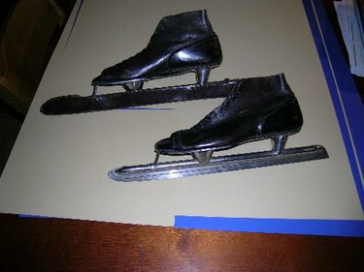
de schaatsen

Slide 4
lhet weekend
maandag dinsdag woensdag donderdag vrijdag zaterdag zondag

Slide 5
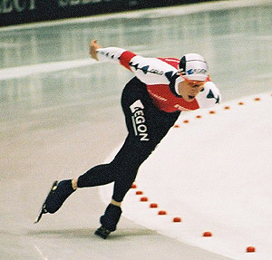
schaatsen

Slide 6
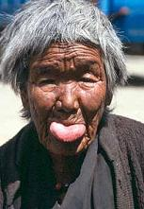
de tong uitsteken

Slide 7
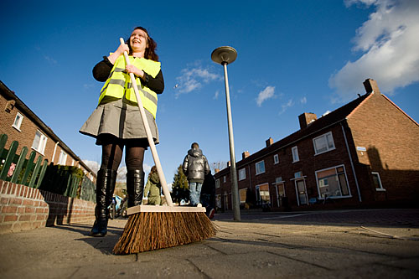
vegen

Slide 8
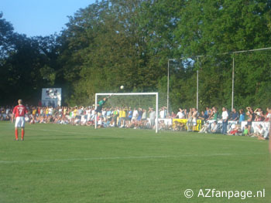
bijna

Slide 9
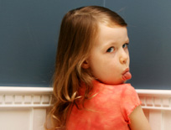
vervelend

Slide 10
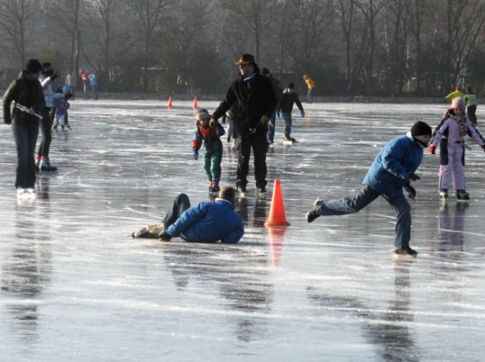
hard (vallen)

Slide 11
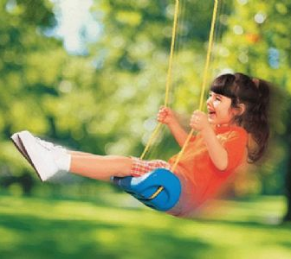
heen en weer

Slide 12
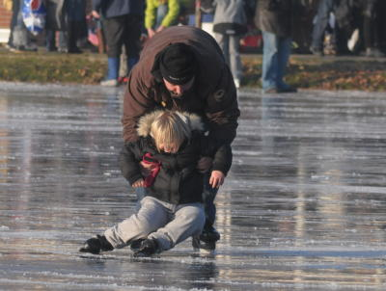
opnieuw

Slide 13
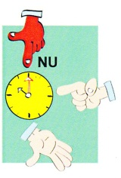
nu

Slide 14
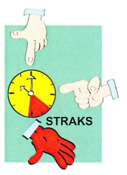
straks

Slide 15
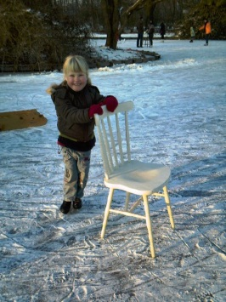
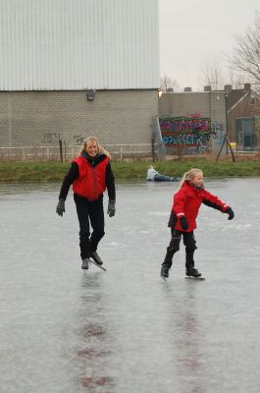
eerst-daarna

Slide 16
het woord van de dag 1: schaatsen

Slide 17
Het verhaal dag 1 Klik op

Slide 18
de verhaalplaten van dag 1

Slide 19
de verhaalplaten van dag 1

Slide 20
de verhaalplaten van dag 1

Slide 21
de verhaalplaten van dag 1

Slide 22
de verhaalplaten van dag 1

Slide 23
dag 2

Slide 24
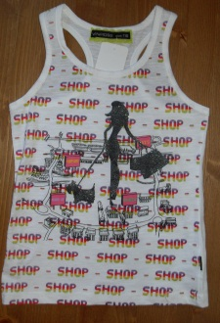
lhet hemd

Slide 25
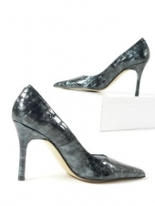
de hoge hakken

Slide 26
lhet jaar

Slide 27
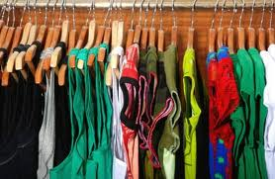
de kleding

Slide 28
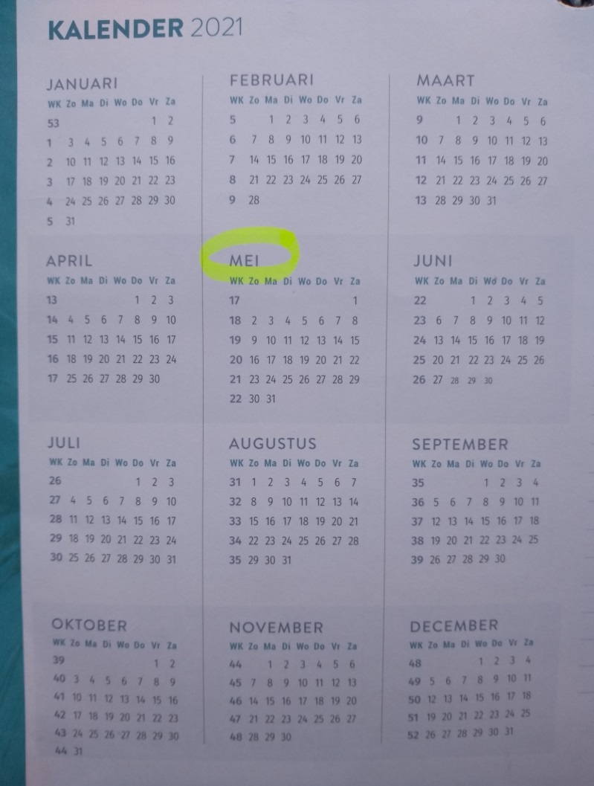
de maand

Slide 29
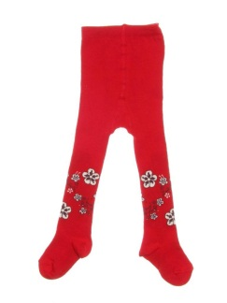
de maillot

Slide 30
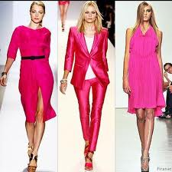
de mode

Slide 31
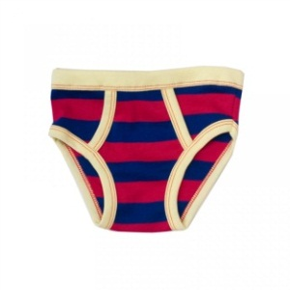
de onderbroek

Slide 32
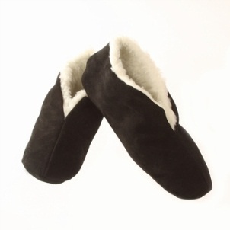
de pantoffels

Slide 33
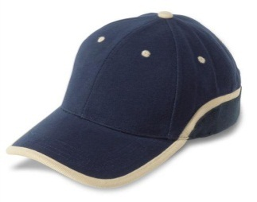
de pet

Slide 34
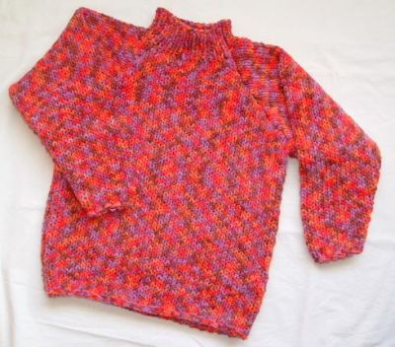
de trui

Slide 35
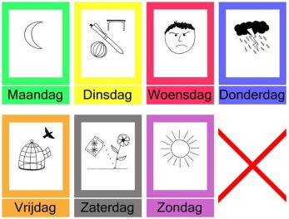
de week

Slide 36
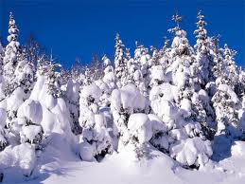
de winter

Slide 37
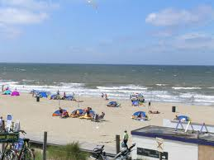
de zomer

Slide 38
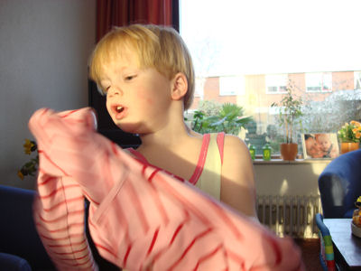
aandoen/aantrekken

Slide 39
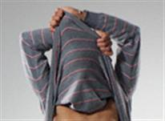
uitdoen/uittrekken

Slide 40
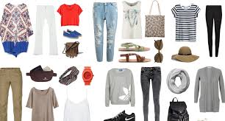
het woord van de dag 2: de kleding

Slide 41
dag 3

Slide 42
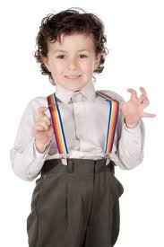
de bretels

Slide 43
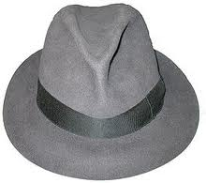
de hoed

Slide 44
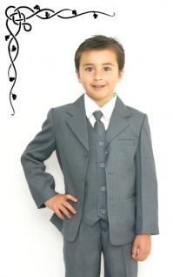
lhet pak

Slide 45
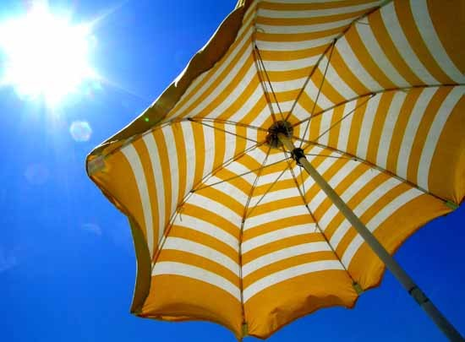
de parasol

Slide 46
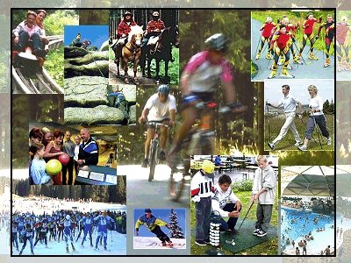
de sport

Slide 47
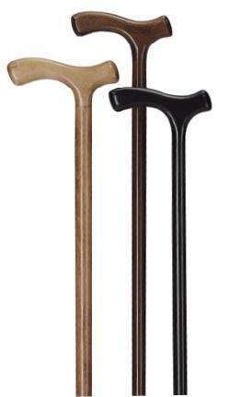
de wandelstok

Slide 48
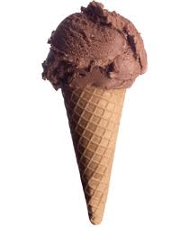
lhet ijsje

Slide 49
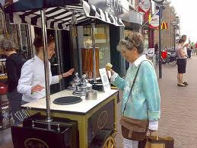
kopen

Slide 50
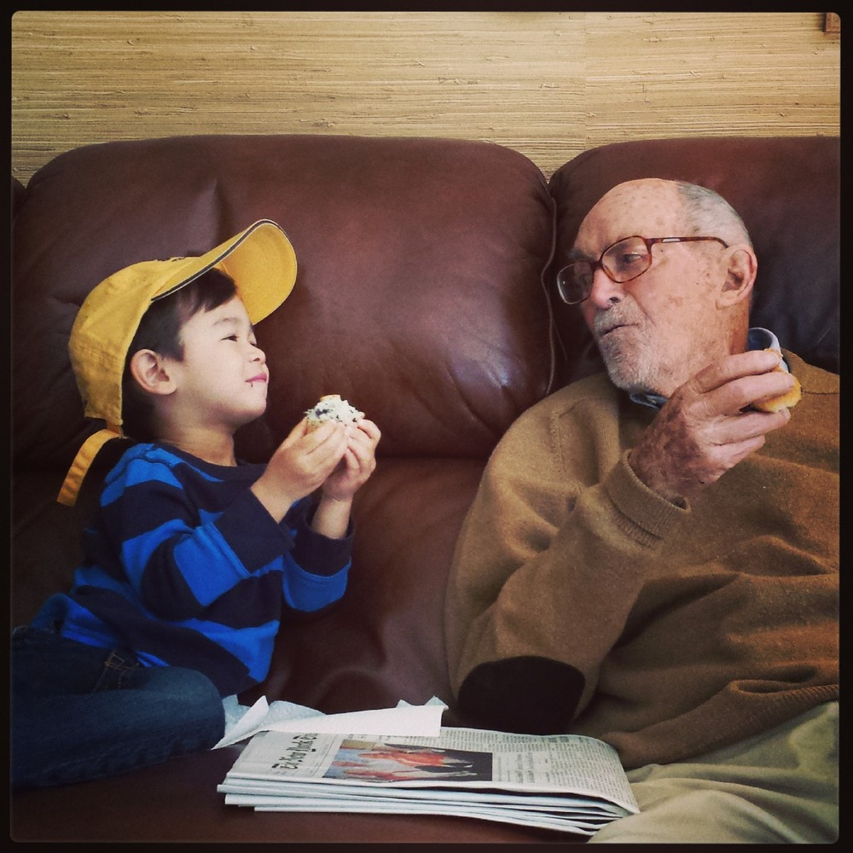
het woord van de dag 3: jong en oud

Slide 51
de verhaalplaten van dag 3

Slide 52
de verhaalplaten van dag 3

Slide 53
de verhaalplaten van dag 3

Slide 54
de verhaalplaten van dag 3

Slide 55
dag 4

Slide 56
wij

Slide 57
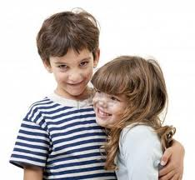
hij en zij

Slide 58
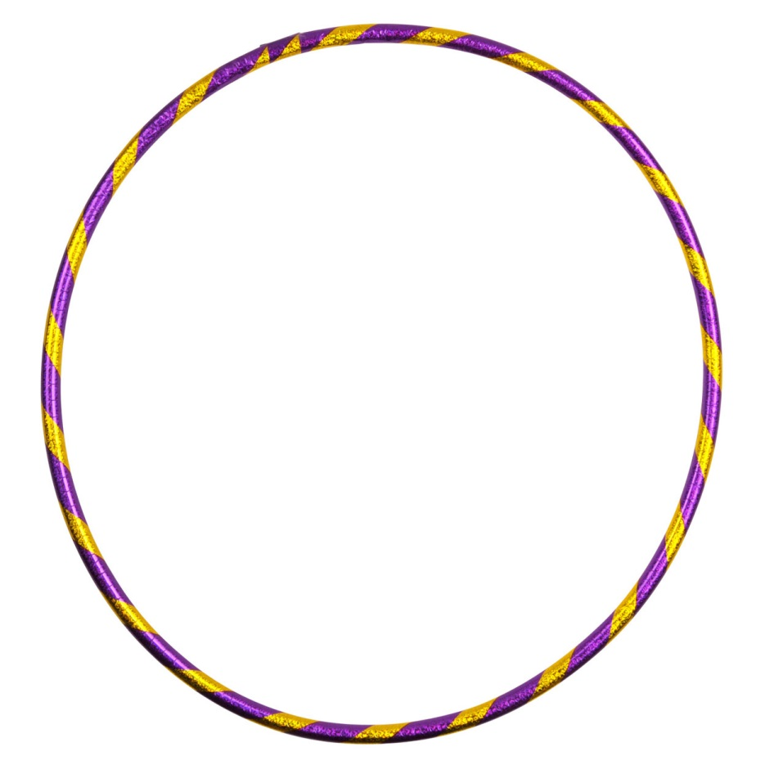
de hoepel

Slide 59
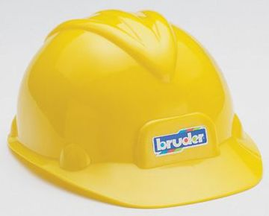
de helm

Slide 60
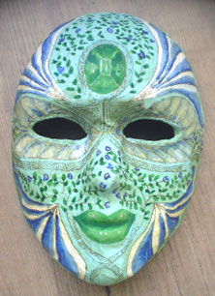
lhet masker

Slide 61
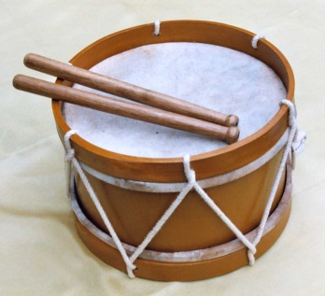
de trommel

Slide 62
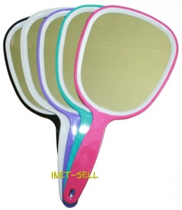
de spiegel

Slide 63
opzetten

Slide 64
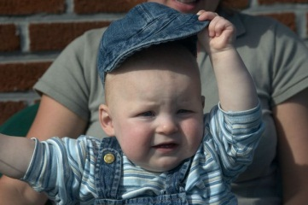
afzetten

Slide 65
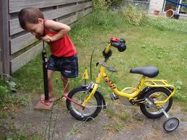
pompen

Slide 66
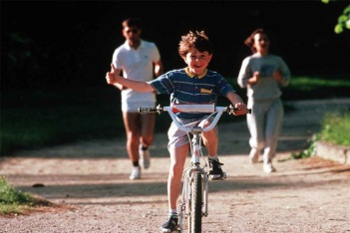
fietsen

Slide 67
het woord van de dag 4: opzetten

Slide 68
de taalfuncties van dag 4

Slide 69
dag 5

Slide 70
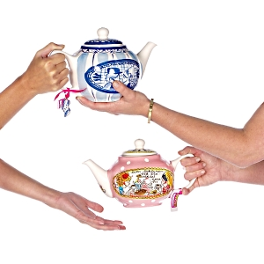
ruilen

Slide 71
vangen

Slide 72
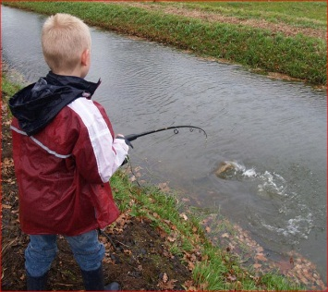
vissen

Slide 73
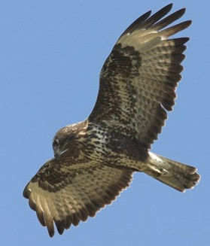
vliegen

Slide 74
snel

Slide 75
het woord van de dag 5: aantrekken

Slide 76
de taalfuncties van dag 5
Opschieten:
- schiet eens op!

